Slide 1
AI 기반 스마트 팩토리 프로세스 구축
: 열처리 예지보전의 GRU 모델링 및 품질보증의 알고리즘 최적화를 통한 클라우드 서비스 구현
Machine Learning & Cloud Platform
[FutureTech]
김주성, 이길연, 최선재

Slide 2
AI 기반 스마트 팩토리 프로세스 구축
INDEX
01. 프로젝트
개요
02. 프로젝트
수행 과정
03. 프로젝트
수행 결과
04. 최종 결론
05. Document
프로젝트 조직(구성원 및 역할)
주제 선정 배경
프로젝트 수행 방향
프로젝트 추진 일정
데이터 전처리
시각화
분석 모델 설정
성능 평가
Cloud 서비스 구현
기대 효과
한계점
부록
참고문헌
출처

Slide 3

AI 기반 스마트 팩토리 프로세스 구축
프로젝트 조직 (구성원 및 역할)
김주성 (팀장)
데이터 전처리, 통계 분석, 머신 러닝
블로그: https://jay-s1.tistory.com/
깃허브: https://github.com/gaf21asd
이길연
데이터 전처리, EDA, 통계 분석
블로그: https://ls-alt.tistory.com/
깃허브: https://github.com/Gil-Yeon
최선재
데이터 전처리, 시각화, Web 연동
블로그: https://seonjaechoi.tistory.com/
깃허브: https://github.com/HSYhrae

Slide 4
AI 기반 스마트 팩토리 프로세스 구축
주제 선정 배경
예지보전
품질보증
문제점
설비 문제에 대한 명확한 원인 분석의 애로 사항
일련의 생산 과정에서 불량품 확인의 어려움
설비 고장 시 상당한 비용 및 손실 발생
불량 원인 파악의 부재
해결책
각 설비별로 고장 시점 예측 및 예지보전 실시
실시간 불량품 판별 및 원인 설비 파악
기대효과
생산 효율성 제고 및 품질 향상 기대
불량 리스크(비용 및 신뢰도) 관리 가능

Slide 5
AI 기반 스마트 팩토리 프로세스 구축
프로젝트 수행 방향
Data
데이터 탐색
시각화
2차 전처리
ML
웹 구축 & 배포
데이터 체크
실시간
설비 데이터
변수 제거
train/test Split
Dtype
결측치
Pandas
데이터 병합
설비 데이터
모델 선택 & 훈련
Naver Cloud Platform
Matplotlib
Features 생성
모델 평가
품질 데이터
학습 모델
1차 전처리
Seaborn
Features Labeling
최종 선택 & 평가
Dtype 변경
결측치 처리
Imbalance Dataset 처리
해석 & 시각화
설비 고장 시점
제품 불량 여부
불량 원인 설비

Slide 6









AI 기반 스마트 팩토리 프로세스 구축
프로젝트 수행 방향
Frameworks
Preprocessing
Machine Learning
Deep Learning
Mean
SHAP
Logistic Regression
Random Forest
Gradient Boosting
Extra Trees
LSTM
GRU
Oversampling

Slide 7
AI 기반 스마트 팩토리 프로세스 구축
프로젝트 추진 일정
구분 | 1주차(10/23 ~ 10/29) |  |  | 2주차(10/30 ~ 11/05) |  |  | 3주차(11/06 ~ 11/12) |  |  | 4주차(11/13 ~ 11/21)
데이터 탐색
분석 기획
데이터 시각화
데이터 전처리
모델 생성 및 평가
데이터베이스 구축
웹 연동 및 배포
프로젝트 발표

Slide 8
AI 기반 스마트 팩토리 프로세스 구축
INDEX
01. 프로젝트
개요
02. 프로젝트
수행 과정
03. 프로젝트
수행 결과
04. 최종 결론
05. Document
프로젝트 조직(구성원 및 역할)
주제 선정 배경
프로젝트 수행 방향
프로젝트 추진 일정
데이터 전처리
시각화
분석 모델 설정
성능 평가
Cloud 서비스 구현
기대 효과
한계점
부록
참고문헌
출처

Slide 9
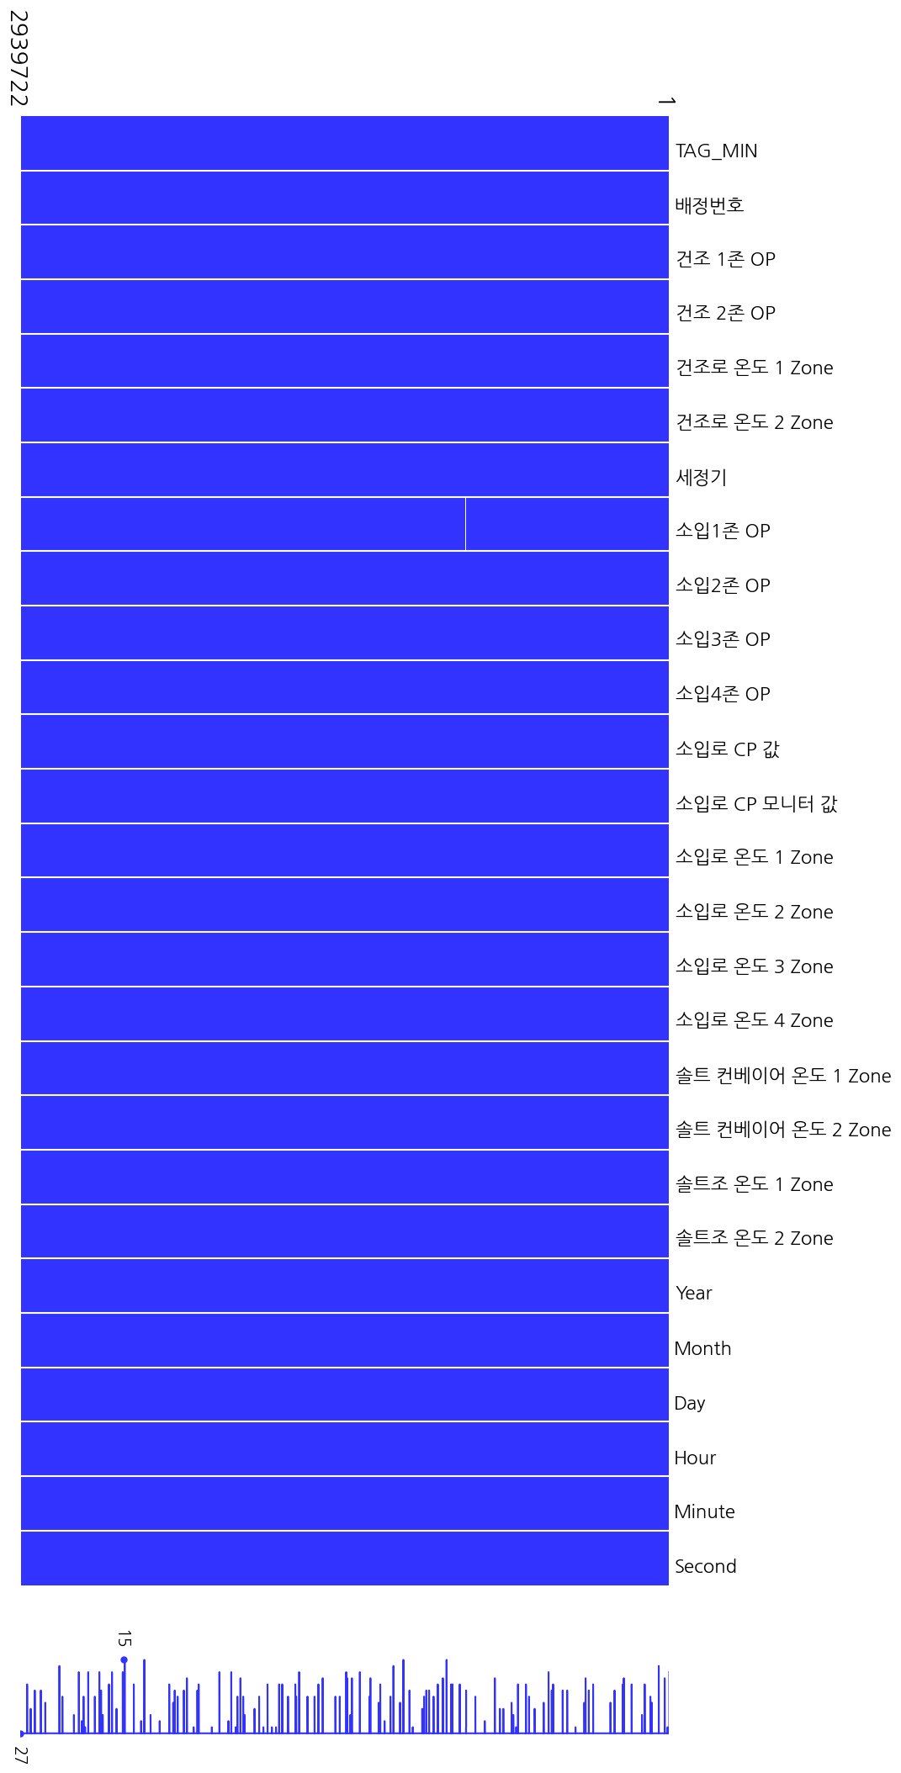
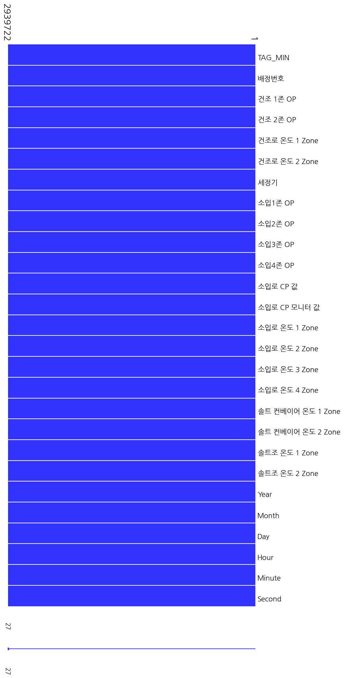
AI 기반 스마트 팩토리 프로세스 구축
데이터 전처리 – Missing Values
Before
After
Impute Missing Values
Mean 활용
결측치 처리 완료

Slide 10
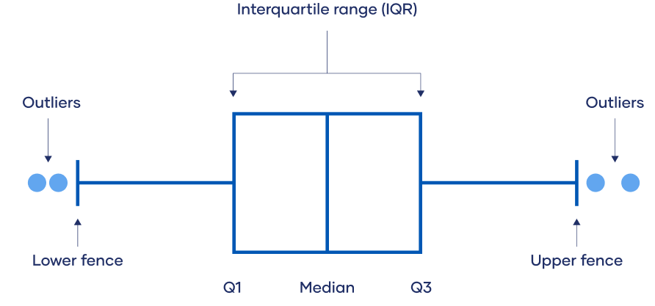
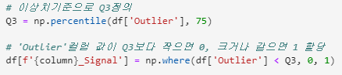
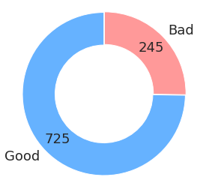

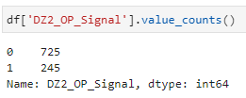
AI 기반 스마트 팩토리 프로세스 구축
데이터 전처리 - 예지보전
1. 파생변수 생성
3. Target Column 생성
이상치(Outlier)
이상치 판별을 위해 IQR의 Fence 활용
설비 이상 신호: “설비_Signal”
0 = 이상치 총합이 3사분위 보다 작으면 정상
1 = 이상치 총합이 3사분위 보다 크거나 같으면 비정상
2. 데이터 그룹화
배정번호별 시간 단위로 설비값은 평균값, 이상치는 총합으로 그룹화
TAG_MIN, 분, 초 변수 제거

Slide 11

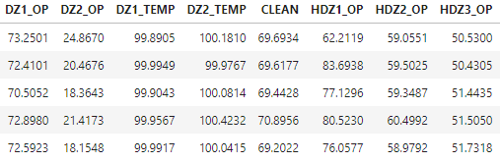
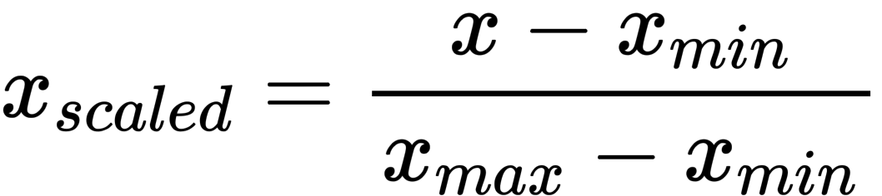
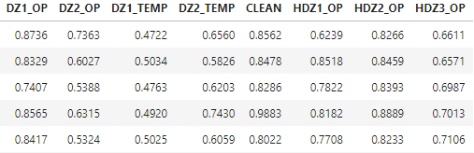
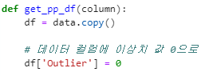
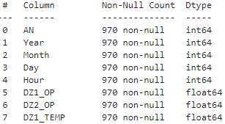
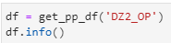
AI 기반 스마트 팩토리 프로세스 구축
데이터 전처리 - 예지보전
4. 데이터 정규화 - Min-Max Scaler
(최댓값과 최솟값으로 0과 1 사이로 변환)
5. 전처리 함수화
각각의 설비에 예지보전 필요
각 설비별 데이터 전처리를 위한 함수 활용

Slide 12


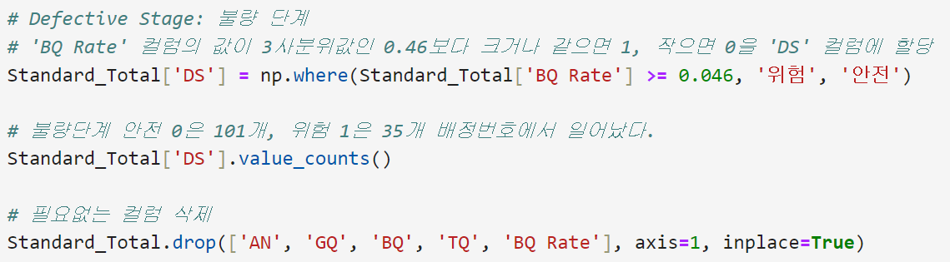
AI 기반 스마트 팩토리 프로세스 구축
데이터 전처리 - 품질보증
1. 데이터 그룹화
2. 파생변수 생성
불량률(BQ Rate)
불량률 = 불량품수 / 총생산량 * 100%
불량단계(DS)
안전 = 불량률이 3사분위 보다 작으면
위험 = 불량률이 3사분위 보다 크거나 같으면
설비 데이터의 배정번호별
Mean과 Std 데이터 생성
TAG_MIN Column 제거
품질 데이터의 배정번호별
품질 수량 데이터 불량 단계 외 변수 전부 제거

Slide 13
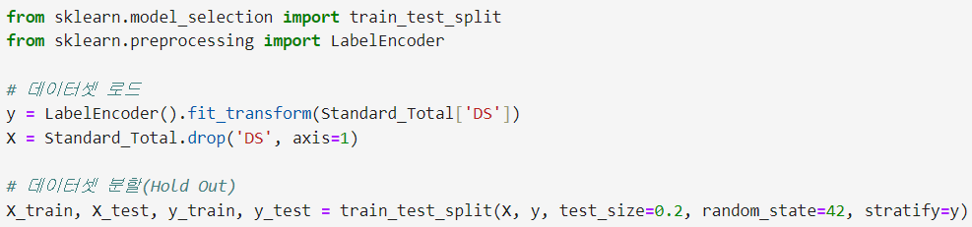
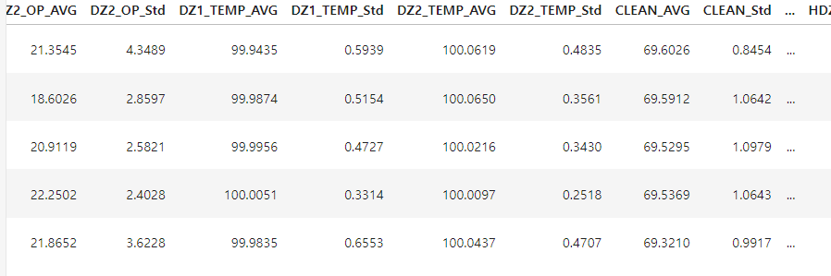
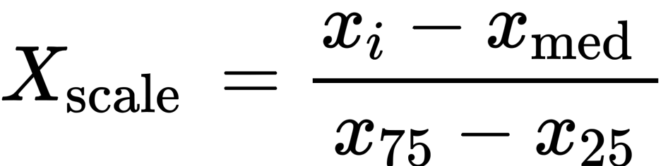
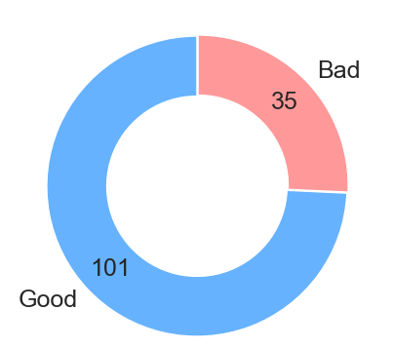
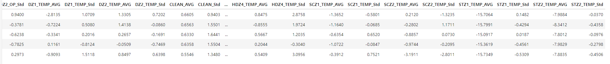
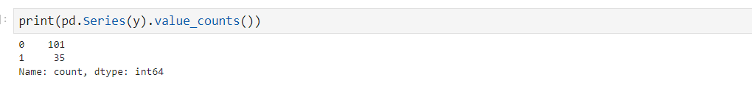
AI 기반 스마트 팩토리 프로세스 구축
데이터 전처리 - 품질보증
3. 데이터 분류 - Label Encoder
- 불량단계 Binary [안전: 0 / 위험: 1]
4. 데이터 정규화 - Robust Scaler
- 이상치의 영향을 최소화하여 일반화 성능에 강함

Slide 14
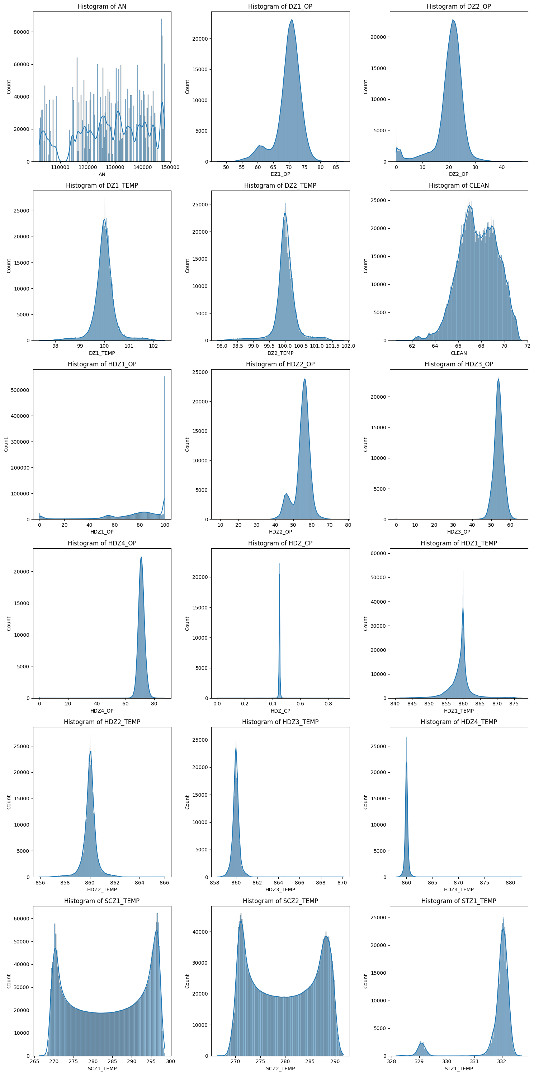
AI 기반 스마트 팩토리 프로세스 구축
시각화

Slide 15




AI 기반 스마트 팩토리 프로세스 구축
분석 모델 설정
알고리즘 구현
이상 설비 및 불량 예측
불량 파악 함수
원인 설비 알림

Slide 16
AI 기반 스마트 팩토리 프로세스 구축
INDEX
01. 프로젝트
개요
02. 프로젝트
수행 과정
03. 프로젝트
수행 결과
04. 최종 결론
05. Document
프로젝트 조직(구성원 및 역할)
주제 선정 배경
프로젝트 수행 방향
프로젝트 추진 일정
데이터 전처리
EDA
분석 모델 설정
성능 평가
Cloud 서비스 구현
기대 효과
한계점
부록
참고문헌
출처

Slide 17
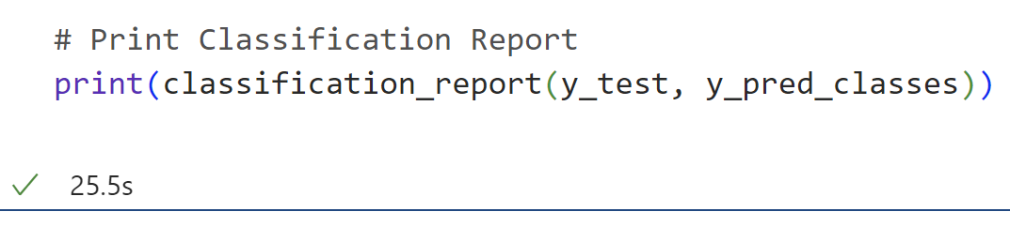
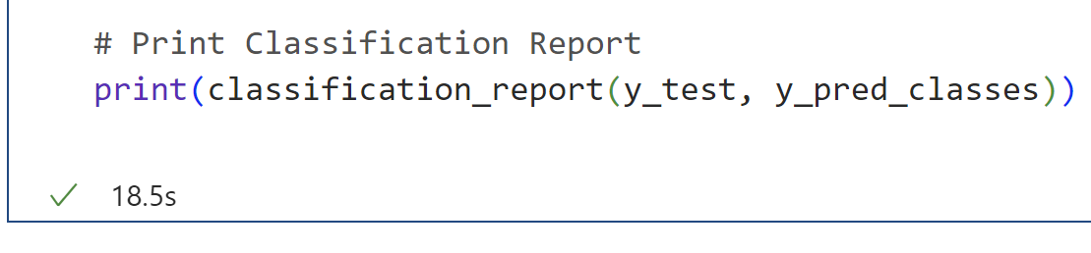
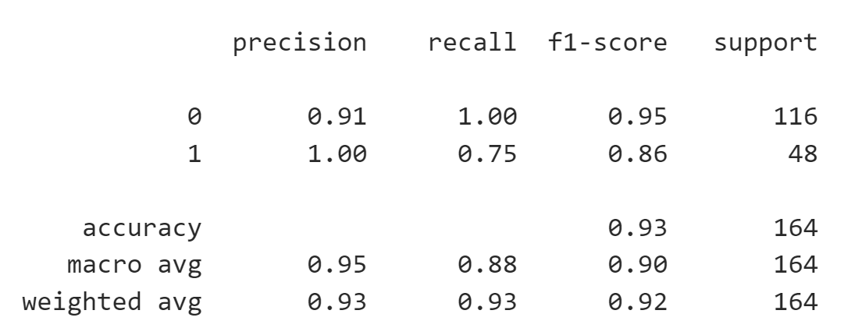
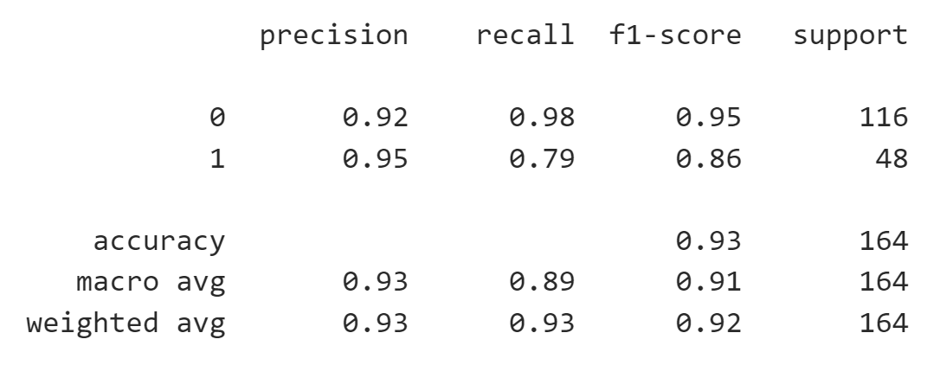
AI 기반 스마트 팩토리 프로세스 구축
성능 평가 - 예지보전
GRU 선정 근거
3개의 Features 선정
(DZ1_OP, DZ2_OP, DZ1_TEMP)
1. 25.5s vs. 18.5s
아래는 DZ2_OP 예시
LSTM
GRU
2. Similar Performance

Slide 18
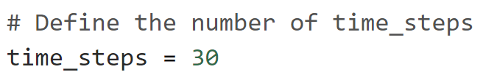

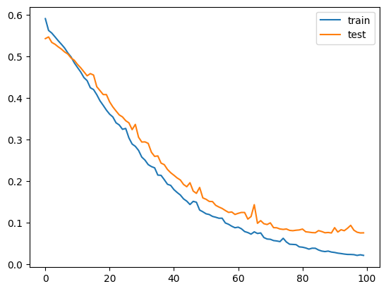
AI 기반 스마트 팩토리 프로세스 구축
성능 평가 - 예지보전
GRU
time_steps = 30 설정
patience = 10 설정
전체 공정 중에서 구체적으로 특정 설비에 대한 예지보전을 실시
대략적으로 3~5일 간격
Overfitting 방지

Slide 19
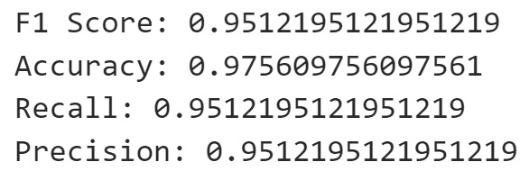
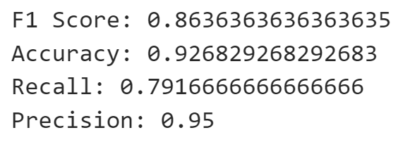
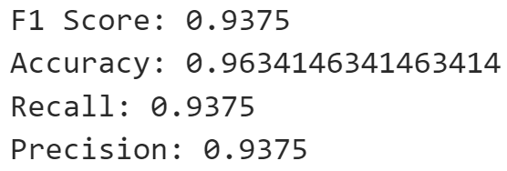
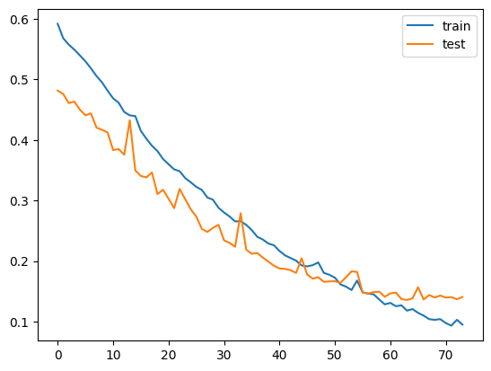
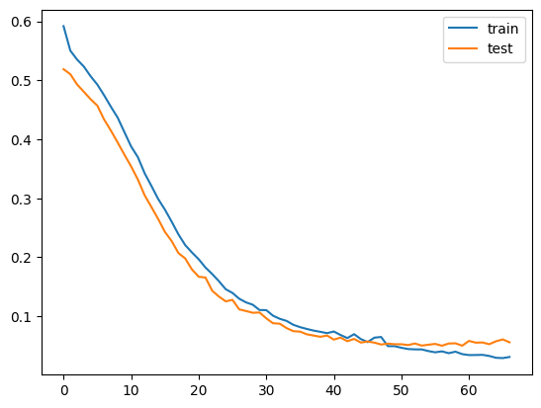
AI 기반 스마트 팩토리 프로세스 구축
성능 평가 - 예지보전
3 Samples
GRU
총 18개의 설비 데이터
각각의 설비 데이터를 전부 GRU 알고리즘과 접목하여 예지보전을 시행
3개의 Features 선정
(DZ1_OP, DZ2_OP, DZ1_TEMP)
DZ1_OP
DZ2_OP
DZ1_TEMP

Slide 20
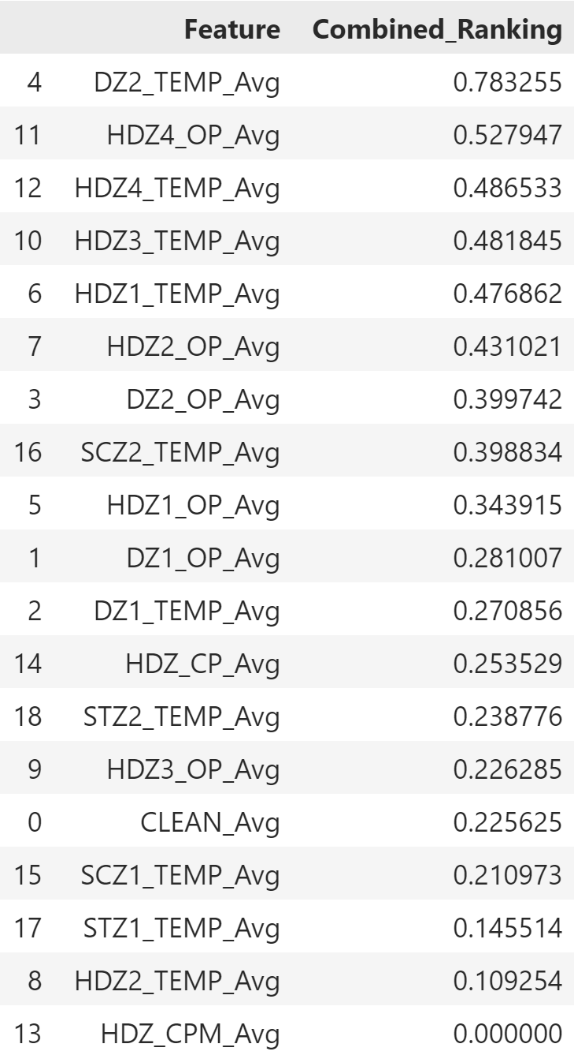
AI 기반 스마트 팩토리 프로세스 구축
성능 평가 - 품질보증
Features Ranking
Metrics
Procedure
Interpretation
다양한 메커니즘의 Method 선정
4가지를 종합하여 왜곡된 결과 방지
Normalization을 통해 균등한 결과 도출
SHAP with XGBoost
예측 모델링 과정에서 상대적으로 다른 Features에 비해 Importance가 낮을 것으로 예상
Permutation Importance
Mutual Information
낮은 순위의 Features
각 설비의 품질에 대한 영향 유무는 현장 Domain & 설비 관련 지식과 함께 판단 필요
Random Forest
낮은 순위의 Features

Slide 21
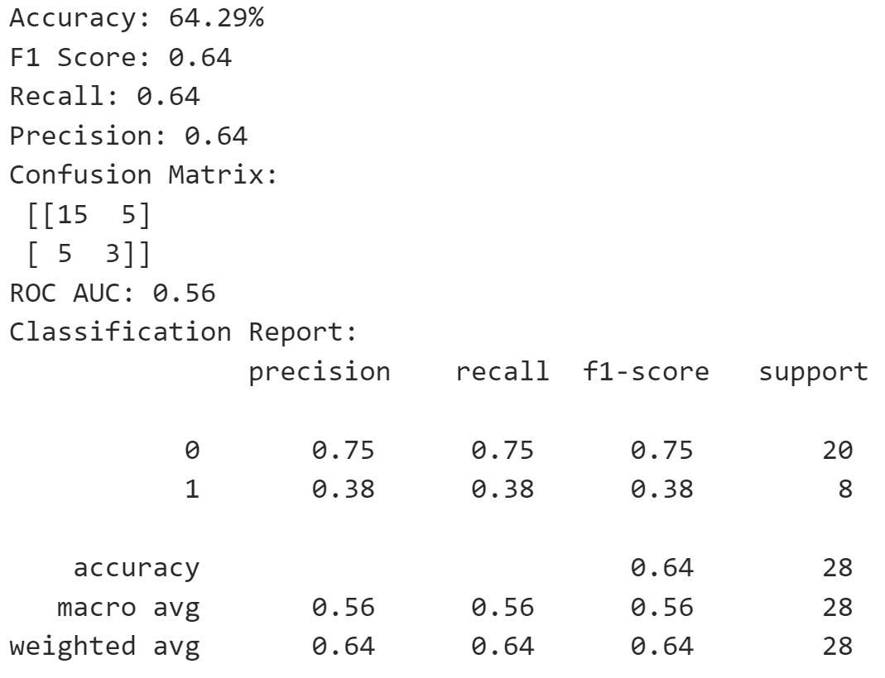
AI 기반 스마트 팩토리 프로세스 구축
성능 평가 - 품질보증
Oversampling
1. Random Oversampling
+
e.g.) LightGBM + Random Oversampling
1. Random Oversampling
2. SMOTE
Data Imbalance 방지
3. SVM SMOTE
4. Borderline SMOTE
4가지 Oversampling Methods 도입
총 4개의 Oversampling 기법과 7개의 알고리즘을 비교하여 모델을 선정

Slide 22
AI 기반 스마트 팩토리 프로세스 구축
성능 평가 - 품질보증
선정되지 않은 알고리즘 모델
예측 모델별 성능 지표
No | Models | Oversampling | AUC | F1-Score
1 | XGBoost | RandomOverSampler | 0.68 | 0.59
2 | XGBoost | SMOTE | 0.82 | 0.77
3 | XGBoost | SVMSMOTE | 0.61 | 0.50
4 | XGBoost | BorderlineSMOTE | 0.61 | 0.54
1 | RandomForest | RadomOverSampler | 0.71 | 0.51
2 | RandomForest | SMOTE | 0.75 | 0.60
3 | RandomForest | SVMSMOTE | 0.71 | 0.51
4 | RandomForest | BorderlineSMOTE | 0.68 | 0.49
4 Oversampling Methods
6 Algorithm Models
+
예측 모델별 성능 지표
No | Models | Oversampling | AUC | F1-Score
1 | Extra Trees | RandomOverSampler | 0.56 | 0.56
2 | Extra Trees | SMOTE | 0.42 | 0.43
3 | Extra Trees | SVMSMOTE | 0.51 | 0.49
4 | Extra Trees | BorderlineSMOTE | 0.53 | 0.50
1 | Gradient Boosting | RadomOverSampler | 0.54 | 0.51
2 | Gradient Boosting | SMOTE | 0.50 | 0.50
3 | Gradient Boosting | SVMSMOTE | 0.46 | 0.45
4 | Gradient Boosting | BorderlineSMOTE | 0.50 | 0.50
예측 모델별 성능 지표
No | Models | Oversampling | AUC | F1-Score
1 | LogisticRegression | RandomOverSampler | 0.68 | 0.64
2 | LogisticRegression | SMOTE | 0.57 | 0.55
3 | LogisticRegression | SVMSMOTE | 0.71 | 0.65
4 | LogisticRegression | BorderlineSMOTE | 0.68 | 0.66
1 | LightGBM | RadomOverSampler | 0.56 | 0.56
2 | LightGBM | SMOTE | 0.61 | 0.62
3 | LightGBM | SVMSMOTE | 0.47 | 0.47
4 | LightGBM | BorderlineSMOTE | 0.47 | 0.47

Slide 23
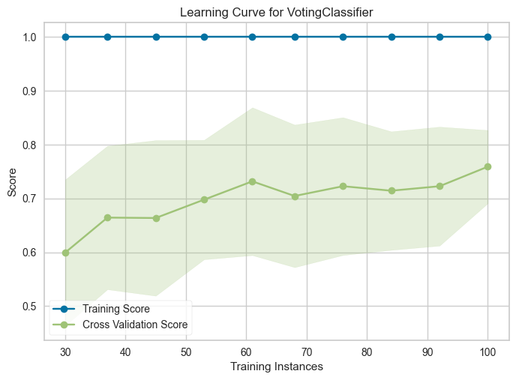
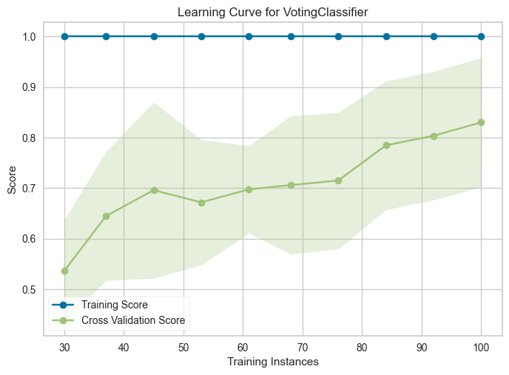
AI 기반 스마트 팩토리 프로세스 구축
성능 평가 - 품질보증
최종 선정
예측 모델별 성능 지표
No | Models | Oversampling | AUC | F1-Score
1 | Ensemble(gbc+cat+xgb) | RandomOverSampler | 0.97 | 0.94
2 | Ensemble(et+qda+gbc) | SMOTE | 0.94 | 0.93
3 | Ensemble(gbc+et+cat) | SVMSMOTE | 0.96 | 0.88
4 | Ensemble(qda+et+gbc) | BorderlineSMOTE | 0.94 | 0.93
4 Oversampling Methods
Ensemble Algorithm Models
+
선정 근거 2: CV Score
선정 근거 1: 안정된 AUC & F1-Score
Random Oversampling
SMOTE

Slide 24
AI 기반 스마트 팩토리 프로세스 구축
성능 평가 - 품질보증
5가지 적용
Ensemble + SMOTE
1. train_test_split
2. K-Fold Cross Validation
3. Regularization
4. Model Ensemble
상당히 뛰어난 성능 발휘
새로운 설비 데이터에 적용 시 신뢰 여부
5. Oversampling - SMOTE
Overfitting 방지 필요
1. test_size = 0.2 설정
2. 모델을 신뢰성 있게 평가
3. 모델의 복잡성 제어
4. 단일 모델 대비 방지 효과
5. Imbalance Class 방지

Slide 25
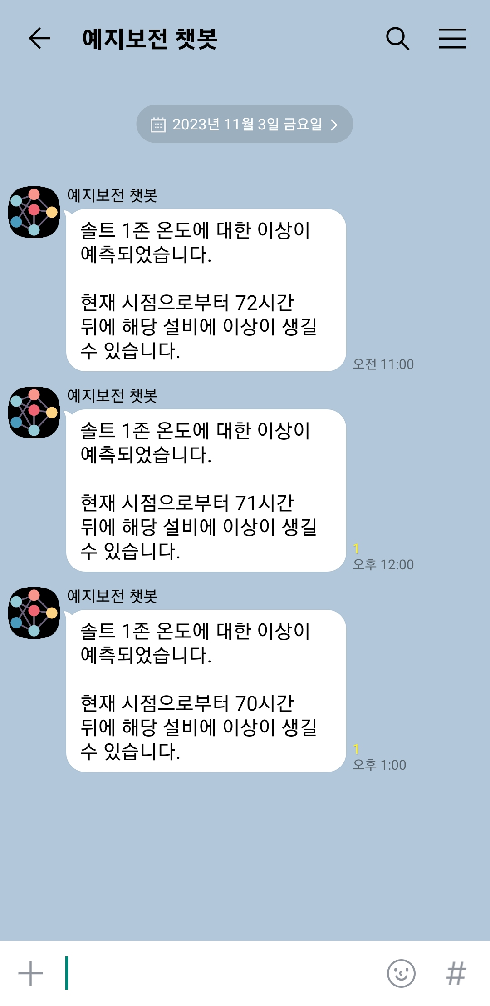


AI 기반 스마트 팩토리 프로세스 구축
Cloud 서비스 구현
예지보전 메세지
불량 및 원인 UI
제품 불량 판별
2023-10-30 AM 11:22:07 제품불량의심 발생
2023-10-30 PM 08:37:12 제품불량의심 발생
2023-11-13 AM 05:16:57 제품불량의심 발생
.
.
.
원인 설비 제시
소입 2존 온도에 이상이 발생하였습니다.

Slide 26
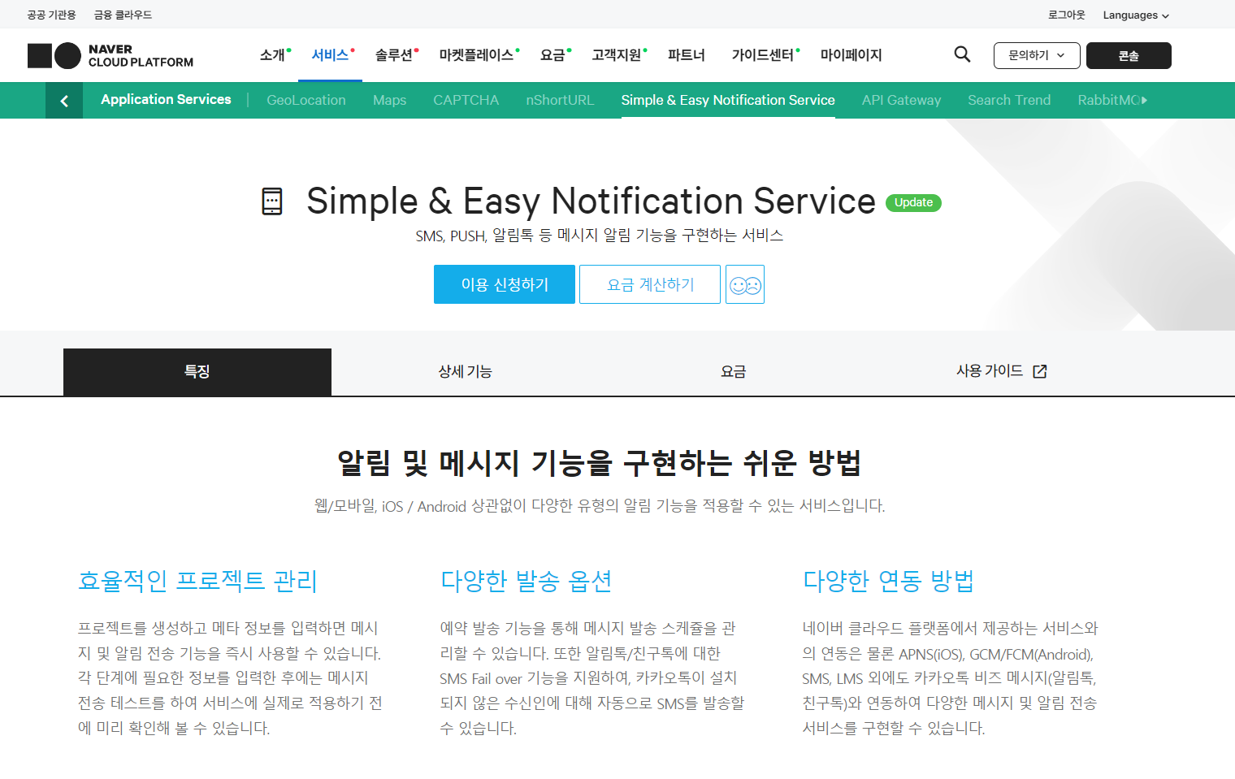
AI 기반 스마트 팩토리 프로세스 구축
Cloud 서비스 구현 – 프로젝트 액션 플랜
예지보전 알림 기능 구현
불량 및 원인 UI
제품 불량 판별
2023-10-30 AM 11:22:07 제품불량의심 발생
2023-10-30 PM 08:37:12 제품불량의심 발생
2023-11-13 AM 05:16:57 제품불량의심 발생
.
.
.
원인 설비 제시
소입 2존 온도에 이상이 발생하였습니다.

Slide 27

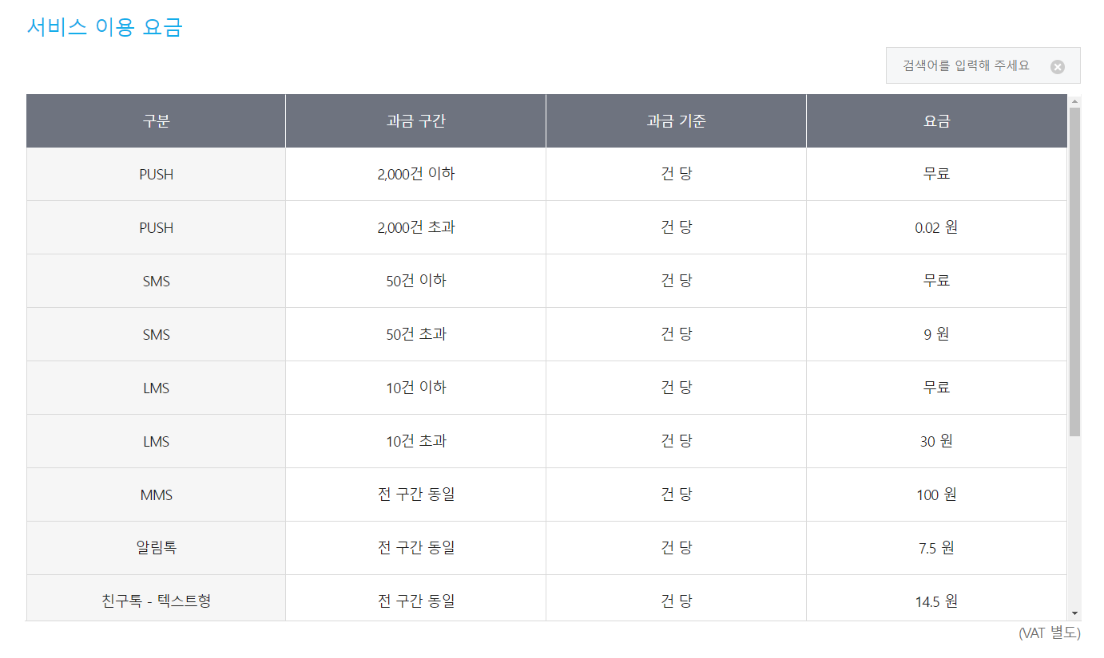
AI 기반 스마트 팩토리 프로세스 구축
Cloud 서비스 구현
예지보전 알림 카카오톡
알림 톡 채택 사유
Futuretech
▶ 설비 이상신호
제품불량의심 사항이 발견되었습니다.
소입 2존 설비의 온도에 이상이 발생하였습니다.
문자와 Push 알림에 비해 비용은 높지만, 설비 불량에 대한 신속한 피드백이 필요하여 대다수 국민이 사용하는 카카오톡 알림을 채택

Slide 28








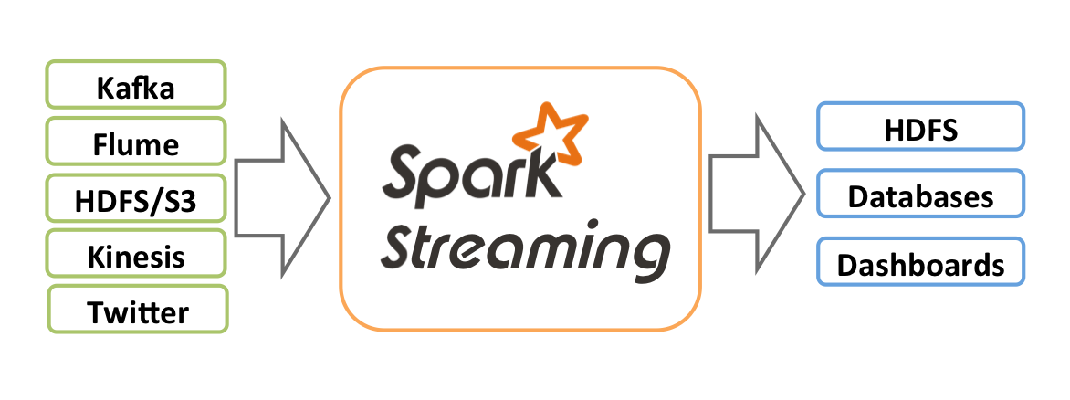



AI 기반 스마트 팩토리 프로세스 구축
Cloud 서비스 구현
Json
Cloud
Functions
Scalable
NoSQL DB
UI / Reporting
Tool
Data Transformation
Warm Data
MQTT
Topic
stream
Biz Apps
MQTT broker
Rule Engine
Alarms,
SMS,
Email
Equipment
Stream Processing
Device info
Policies
Raw Data
Object
Storage
TensorFlow
Server
Cloud Gateway(IoT Hub)
Cold Data
Machine Learning

Slide 29
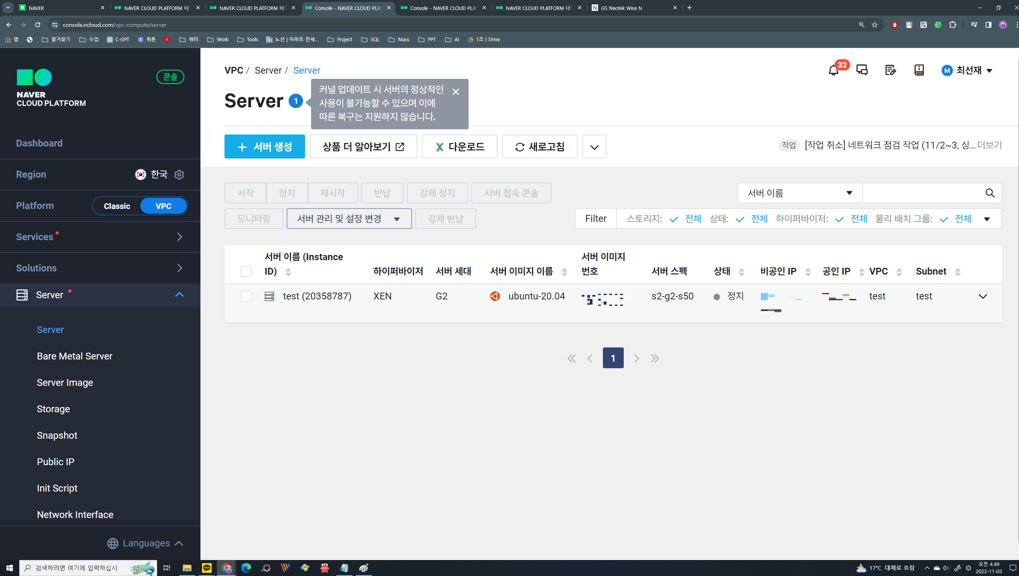
AI 기반 스마트 팩토리 프로세스 구축
Cloud 서비스 구현
NCP(Naver Cloud Platform) 서버 생성 예시

Slide 30
AI 기반 스마트 팩토리 프로세스 구축
INDEX
01. 프로젝트
개요
02. 프로젝트
수행 과정
03. 프로젝트
수행 결과
04. 최종 결론
05. Document
프로젝트 조직(구성원 및 역할)
주제 선정 배경
프로젝트 수행 방향
프로젝트 추진 일정
데이터 전처리
EDA
분석 모델 설정
성능 평가
Cloud 서비스 구현
기대 효과
한계점
부록
참고문헌
출처

Slide 31






AI 기반 스마트 팩토리 프로세스 구축
기대 효과 & 한계점
기대 효과
한계점
실제 산업 현장에서 어떤 문제가 발생하는지 객관적인 지표와 함께 신속히 파악하기 힘든 상황
-> AI 기반 알고리즘 & Cloud Platform을 통해 산업 현장의 문제 해결에 대한 기대
사전에 설비 문제를 파악하여 현장의 작업자에게 정보를 제공하여 예지보전을 달성
AI 모델링 작업을 거쳐서 대략적으로 전체 공정에 대한 문제를 파악하는 것을 넘어서 구체적으로 특정한 설비의 문제를 파악
실제로 설비의 문제가 아닌, 예기치 못한 요인이나 원재료 자체로부터 문제가 발생했을 경우의 한계
현재로선 작은 데이터 사이즈로 인한 모델의 성능 저하 및 Overfitting 가능성

Slide 32
AI 기반 스마트 팩토리 프로세스 구축
INDEX
01. 프로젝트
개요
02. 프로젝트
수행 과정
03. 프로젝트
수행 결과
04. 최종 결론
05. Document
프로젝트 조직(구성원 및 역할)
주제 선정 배경
프로젝트 수행 방향
프로젝트 추진 일정
데이터 전처리
EDA
분석 모델 설정
성능 평가
Cloud 서비스 구현
기대 효과
한계점
부록
참고문헌
출처

Slide 33
AI 기반 스마트 팩토리 프로세스 구축
부록 - 데이터 정의서
데이터 종류 | data.csv
데이터 정의 | 열처리 뿌리금형 설비 데이터
No | Column Name | Column Name(KOR) | Dtype | Etc
1 | TAG_MIN | TAG_MIN | Object | IoT 수집 데이터(초 단위)
2 | AN | 배정번호 | Int | 공정의 작업 배정번호
3 | DZ1_OP | 건조 1존 OP | Float | 건조 온도 유지를 위한 출력량(%)
4 | DZ2_OP | 건조 2존 OP | Float | 건조 온도 유지를 위한 출력량(%)
5 | DZ1_TEMP | 건조로 온도 1 Zone | Float | 각 건조로 Zone 온도
6 | DZ2_TEMP | 건조로 온도 2 Zone | Float | 각 건조로 Zone 온도
7 | CLEAN | 세정기 | Float | 세정기 온도
8 | HDZ1_OP | 소입1존 OP | Float | 소입존 온도 유지를 위한 출력량(%)
9 | HDZ2_OP | 소입2존 OP | Float | 소입존 온도 유지를 위한 출력량(%)
10 | HDZ3_OP | 소입3존 OP | Float | 소입존 온도 유지를 위한 출력량(%)
11 | HDZ4_OP | 소입4존 OP | Float | 소입존 온도 유지를 위한 출력량(%)
12 | HDZ_CP | 소입로 CP 값 | Float | 침탄 가스의 침탄 능력의 양(%)
13 | HDZ_CPM | 소입로 CP 모니터 값 | Float | 침탄 가스의 침탄 능력 모니터링 값
14 | HDZ1_TEMP | 소입로 온도 1 Zone | Float | 솔트 온도 유지를 위한 출력량(%)
15 | HDZ2_TEMP | 소입로 온도 2 Zone | Float | 솔트 온도 유지를 위한 출력량(%)

Slide 34
AI 기반 스마트 팩토리 프로세스 구축
부록 - 데이터 정의서
데이터 종류 | data.csv
데이터 정의 | 열처리 뿌리금형 설비 데이터
No | Column Name | Column Name(KOR) | Dtype | Etc
16 | HDZ3_TEMP | 소입로 온도 3 Zone | Float | 솔트 온도 유지를 위한 출력량(%)
17 | HDZ4_TEMP | 소입로 온도 4 Zone | Float | 솔트 온도 유지를 위한 출력량(%)
18 | SCZ1_TEMP | 솔트 컨베이어 온도 1 Zone | Float | 솔트 컨베이어 Zone의 온도
19 | SCZ2_TEMP | 솔트 컨베이어 온도 2 Zone | Float | 솔트 컨베이어 Zone의 온도
20 | STZ1_TEMP | 솔트조 온도 1 Zone | Float | 솔트조 Zone의 온도
21 | STZ2_TEMP | 솔트조 온도 2 Zone | Float | 솔트조 Zone의 온도

Slide 35
AI 기반 스마트 팩토리 프로세스 구축
부록 - 데이터 정의서
데이터 종류 | quality.csv
데이터 정의 | 열처리 뿌리금형 품질 데이터
No | Column Name | Column Name(KOR) | Dtype | Etc
1 | AN | 배정번호 | Int
2 | GQ | 양품수량 | Int
3 | BQ | 불량수량 | Int
4 | TQ | 총수량 | Int
5 | BQ Rate | 불량률 | Float | (불량수량 / 총수량) * 100
6 | DS | 불량단계 | Object | 불량률 >= 3 IQR 위험, 이외 안전
7 | 작업일 | 작업일 | Datetime | 작업일자
8 | 공정명 | 공정명 | Object
9 | 설비명 | 설비명 | Object

Slide 36

AI 기반 스마트 팩토리 프로세스 구축
부록 - 모델 생성 및 학습
다수의 결정 트리를 생성 데이터 일부를 무작위로 선택하여 트리를 구성
부트스트랩 샘플링을 사용하여 각 트리를 학습
모든 트리의 예측을 결합하여 최종 예측을 수행
Ensemble Model
Random Forest
그레디언트 부스팅 알고리즘의 한 종류
결정 트리를 기반으로 한 모델
목적 함수를 최소화, 모델의 과적합을 피하도록 도움
여러 개의 기본 모델을 조합하여 예측 모델을 만드는 머신 러닝 기법
다수결 원칙에 기반으로 다른 모델을 합쳐서 예측을 수행, 각 모델의 예측 결과를 조합, 최종 예측을 만듦
대표적인 앙상블 모델로 배깅(Bagging), 부스팅(Boosting), 스태킹(Stacking)
리프 중심(Leaf-Wise) 방식으로 수행
결정 트리를 기반으로 한 모델
조기 종료 기능을 지원
분산 학습 및 병렬 처리를 지원
Notes:
안녕하세요 반가워요

Slide 37
AI 기반 스마트 팩토리 프로세스 구축
부록 - 모델 생성 및 학습
LSTM
GRU
순차적으로 나열된 시퀀스 데이터를 처리하는 데 사용.
장기 및 단기 의존성을 효과적으로 학습
게이트라고 불리는 특별한 구조를 사용
RNN의 장기 의존성 문제를 해결하고자 고안된 순환 신경망 아키텍처
LSTM보다 더 간단한 구조
시계열 데이터, 자연어 처리 등 다양한 시퀀스 데이터 처리 작업에 사용
Notes:
근접 이웃 기반 예측 : 새로운 데이터 포인트를 예측할 때, 주변에 있는 가장 가까운 이웃 데이터 포인트의 정보를 활용
거리 측정 : 주어진 데이터 포인트와 이웃 데이터 포인트 간의 거리를 측정하여 가장 가까운 이웃을 찾음
하이퍼파라미터 K 선택 : 사용자는 몇 개의 이웃 데이터 포인트를 참조할 것인지를 결정하기 위해 K 값을 지정. 작은 K 값은 모델의 민감성을 높이고 노이즈에 민감해질 수 있으며, 큰 K 값은 모델을 보다 안정적으로 만듦

Slide 38
AI 기반 스마트 팩토리 프로세스 구축
참고문헌
Zhuohan Li, Di He, Fei Tian, Wei Chen, Tao Qin, Liwei Wang, Tieyan Liu. (2018). Towards Binary-Valued Gates for Robust LSTM Training. Proceedings of Machine Learning Research.
Pawan Whig, Ketan Gupta, Nasmin Jiwani, Hruthika Jupalle, Shama Kouser & Naved Alam. (2023). A novel method for diabetes classification and prediction with Pycaret. Springer.
Rahul Dey; Fathi M. Salem. (2017). Gate-variants of Gated Recurrent Unit (GRU) neural networks. IEEE.
JL Dossett, HE Boyer. (2006). Practical heat treating. Journal of Real Estate Analysis, 9(2), ASM International.
출처
무료 아이콘 제공 사이트 1 : https://www.flaticon.com/kr/
무료 아이콘 제공 사이트 2 : https://icons8.kr/icons
무료 아이콘 제공 사이트 3 : https://icon-icons.com/ko/
무료 아이콘 제공 사이트 4 : https://kr.freepik.com/icons
NCP 서버 구축 가이드북 : https://guide.ncloud-docs.com/docs/ko/server-create-vpc
NCP IoT Analysis Platform 아키텍처 도식화 : https://www.ncloud.com/intro/architecture/23

